Slide 1
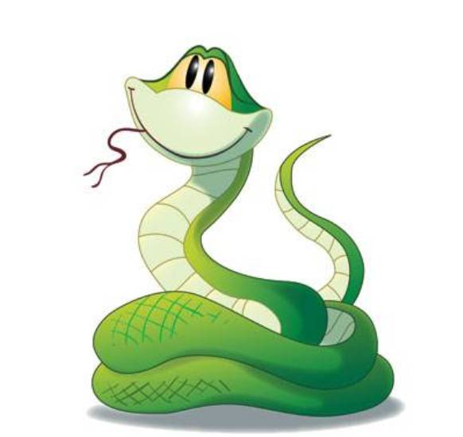
СБОРНИК ИГРОВЫХ
УПРАЖНЕНИЙ
ДЛЯ АВТОМАТИЗАЦИИ ЗВУКА [Ш]
УЧИТЕЛЬ-ЛОГОПЕД МБДОУ
«ДЕТСКИЙ САД ОВ №54»
БЕЛЕВА С.Н.

Slide 2
УПРАЖНЕНИЯ ДЛЯ АВТОМАТИЗАЦИИ ЗВУКА [Ш]:
Назови картинку, четко (утрированно) проговаривая звук [Ш]
Определи, где находится этот звук: в начале, середине или в конце слова
3. Раздели слова на слоги, прохлопывая
4. Объясни значение каждого слова, например, штаны-это одежда
5. Назови картинку ласково, например, шар-шарик
6. Придумай предложение с каждым словом, например, На сосне растут шишки.
7. Выучи скороговорку, которая тебе понравилась больше всего и расскажи её друзьям
Каждый день разучивай по одной скороговорке
Составь предложения с каждой картинкой по образцу: У Саши шапка. Это Сашина шапка.
Посчитай предметы на картинках до пяти (одна шапка, две шапки, три шапки, четыре шапки, пять шапок)
Придумай свое слово, в названии которого есть звук [Ш]

Slide 3

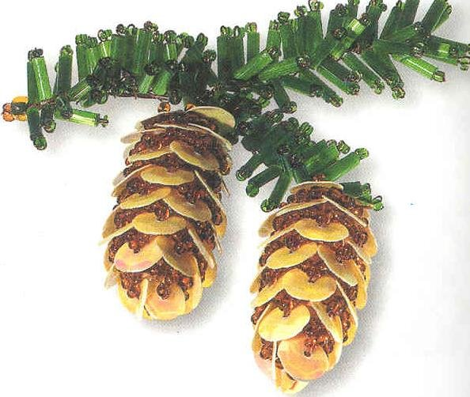
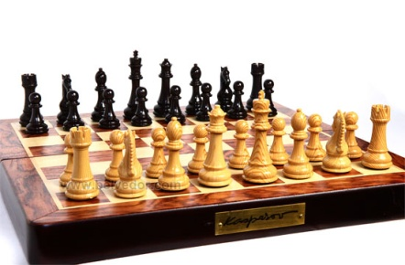
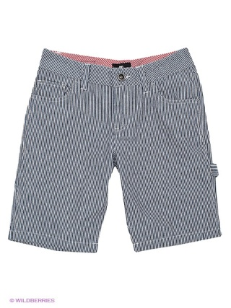
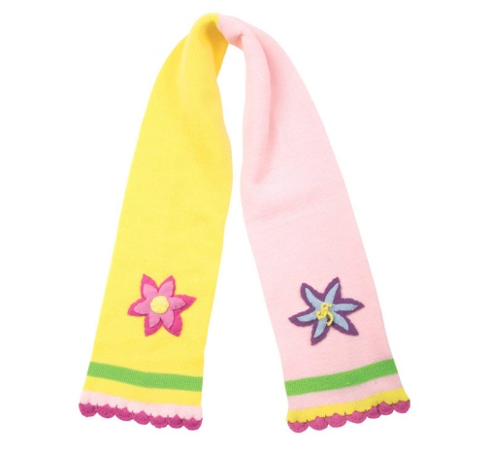
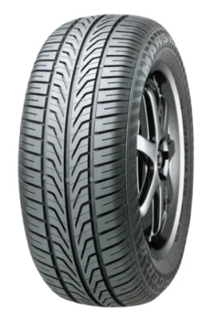
ШАРЫ
ШИШКИ
ШАХМАТЫ
ШОРТЫ
ШАРФ
ШИНА

Slide 4
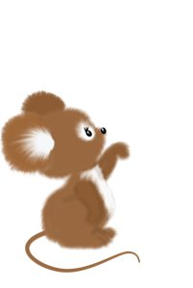
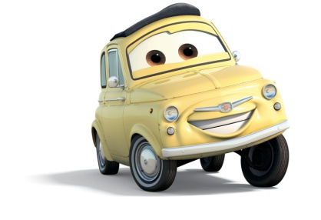
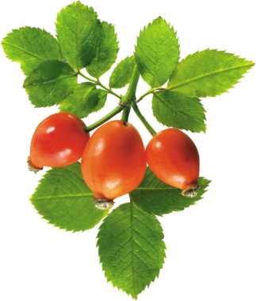
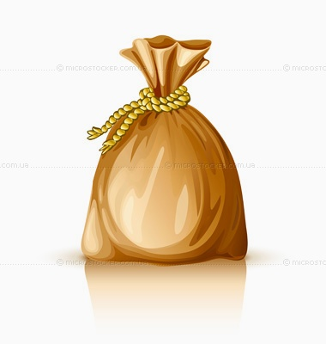
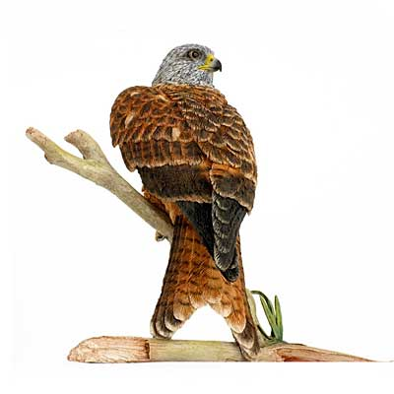
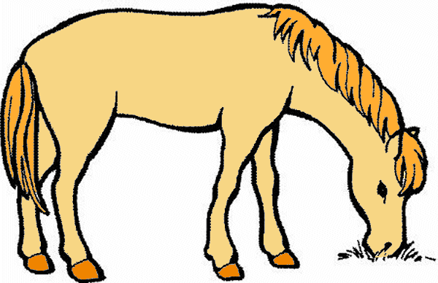
МАШИНА
МЫШКА
ШИПОВНИК
МЕШОК
КОРШУН
ЛОШАДЬ

Slide 5
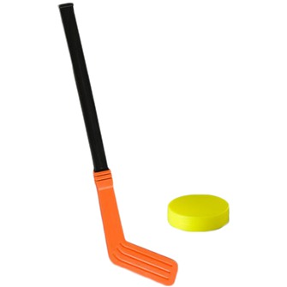
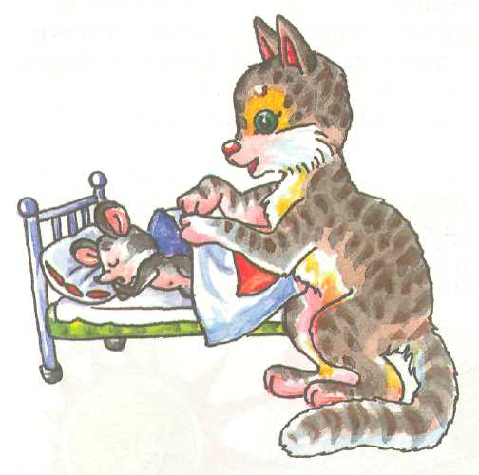

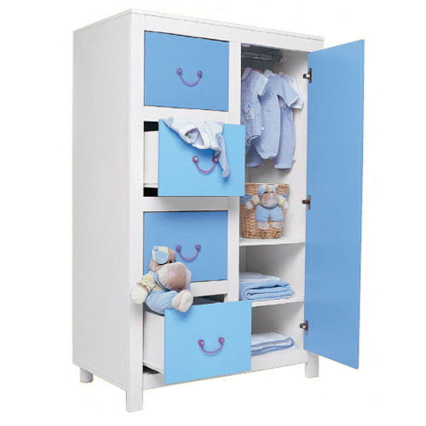
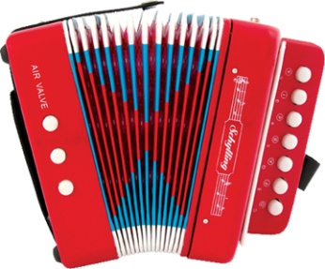
КЛЮШКА
КОШКА
КАПИТОШКА
ШКАФ
КОРШУН
ГАРМОШКА

Slide 6
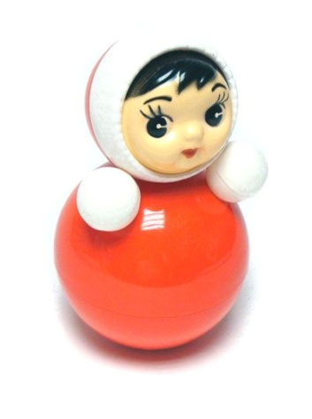

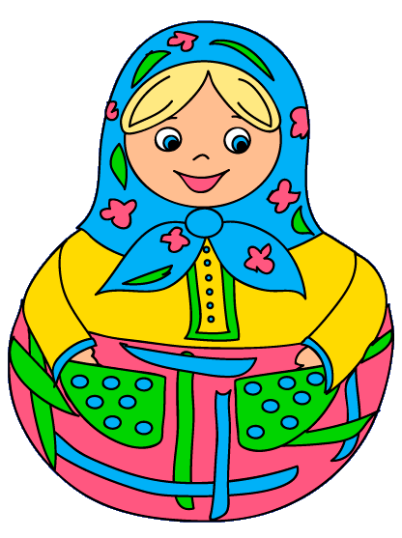
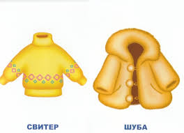


НЕВАЛЯШКА
РОМАШКИ
МАТРЁШКА
БАШНЯ
КАРАНДАШ
ШУБА

Slide 7

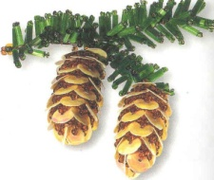
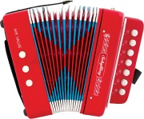
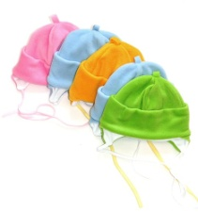
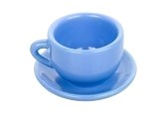
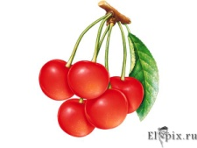
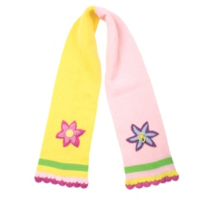
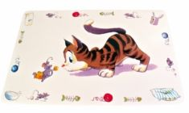
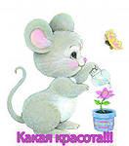


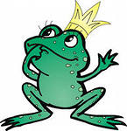


Назови картинки, которые начинаются на слог ША
Назови картинки, которые
начинаются на слог ШИ

Slide 8
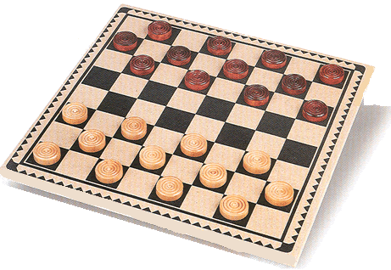
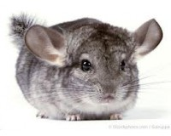

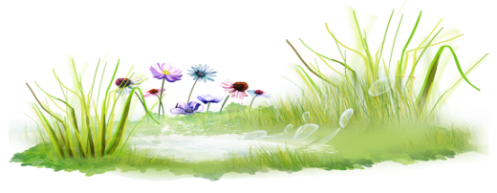



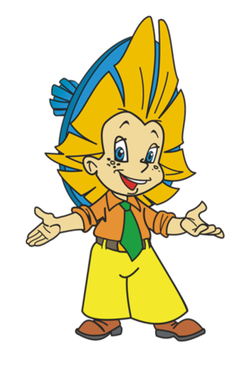

У Незнайки скоро день рождения. Друзья подарят ему много подарков. Расскажи, о чем мечтает Незнайка?
Незнайка ходил в зоопарк с друзьями . Расскажи, кого они видели в зоопарке?

Slide 9

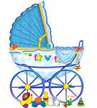

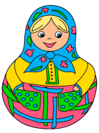
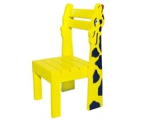

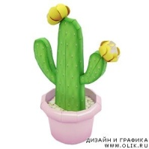

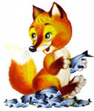
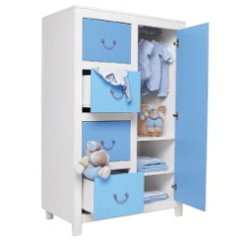

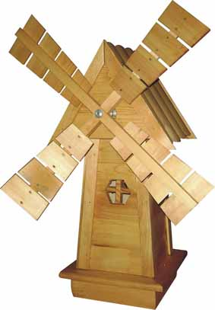
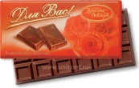
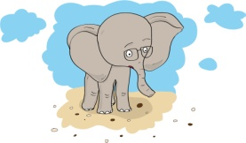
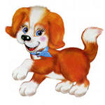
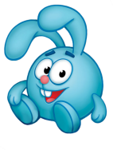

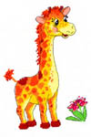

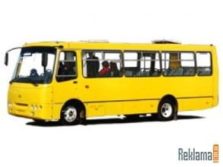

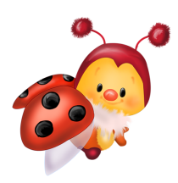
Игра «Четвертый лишний». Найди картинку, в названии которой нет звука [Ш]
Игра «Четвертый лишний». Найди картинку, в названии которой есть звук [Ш]

Slide 10
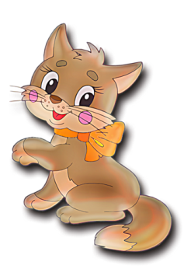

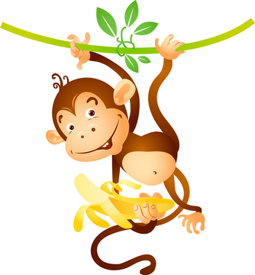
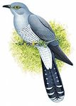

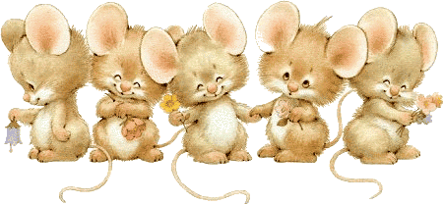
На окошке
крошку-мошку
Ловко ловит
лапой кошка.
Шапка да шубка –
вот наш мишутка.
Маша сшила для мартышки шапку, шубу и штанишки.
Шесть мышат в камыше шуршат
Слушали старушки, как куковали кукушки на опушке.
Наша Маша под душем моет шею и уши.

Slide 11






Нашли домишко
лягушка и мышка.
Шли, шли, пирожок нашли. Сели, поели,
дальше пошли.
У мышки – мышонок, а у лягушки - лягушонок
На опушке две букашки поиграть решили в шашки. Крошечные шашечки тащат две букашечки.
Мышонку шепчет мышь:
-Ты все шуршишь, шуршишь!
Мышонок шепчет мыши:
-Шуршать я буду тише.
– Воробей, чего ты ждешь? Крошек хлебных не клюёшь?
– Я давно заметил крошки, но боюсь сердитой кошки.

